Slide 1

SECURITY-OUT-OF-THE-BOX: Anwender sind einzigartig. Das sollte die Security auch sein.

Slide 2
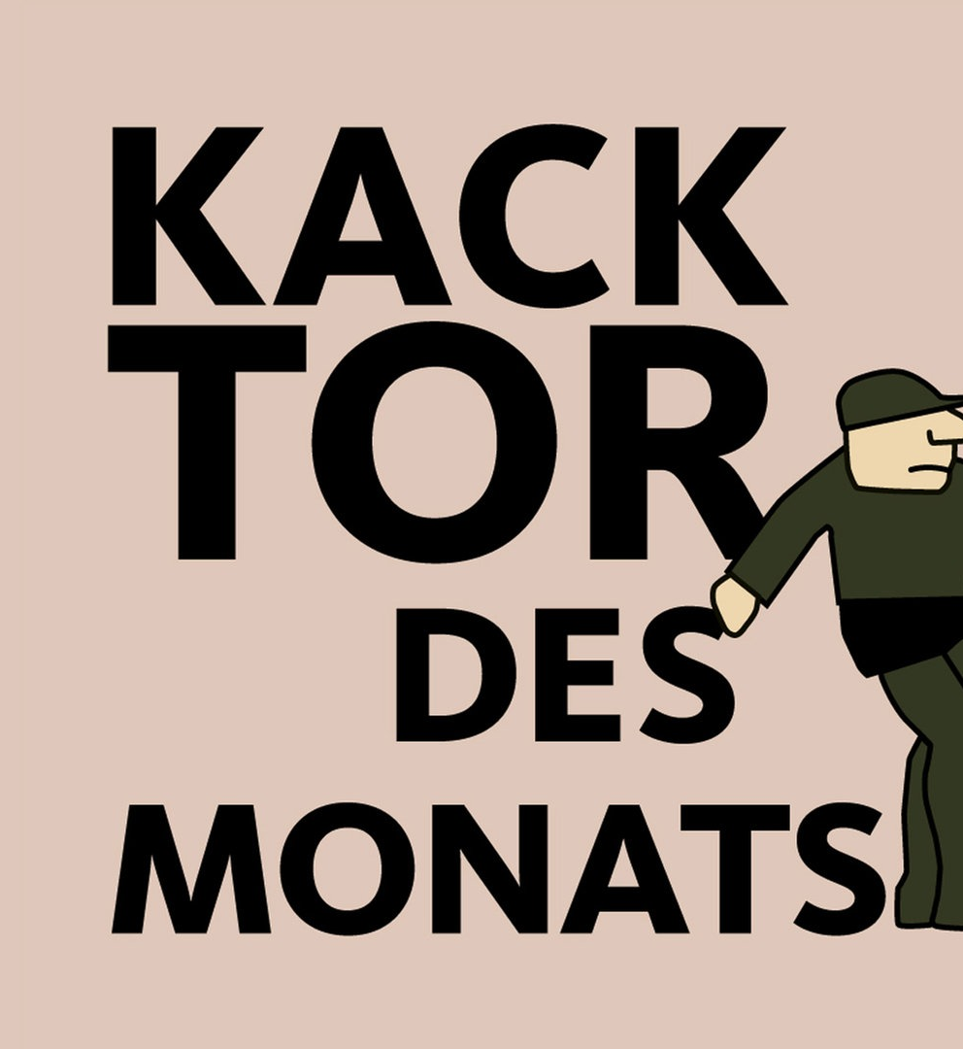
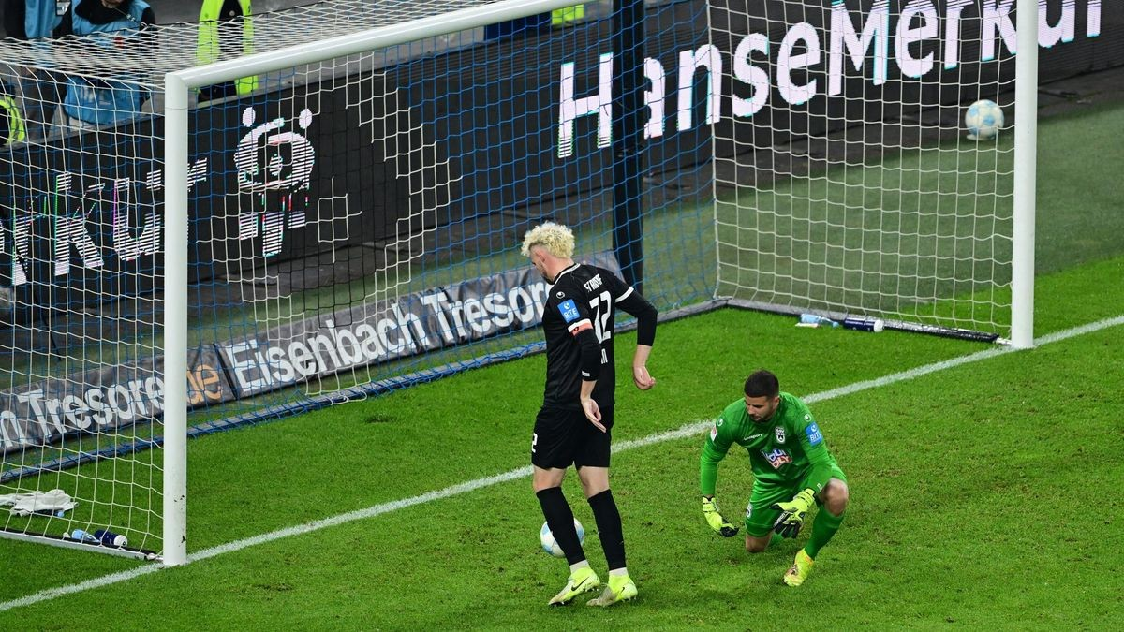
Um es mit Arnd Zeigler zu halten….

Slide 3
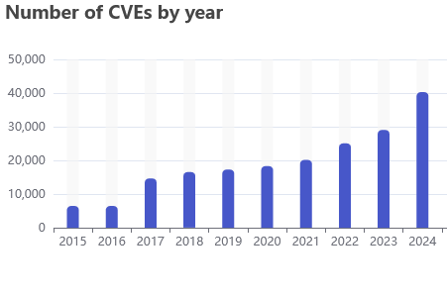
Schwachstellen und Angriffsflächen nehmen rasant zu
More Vulnerabilities, faster exploitation
Mehr Schwachstellen, schnellere Ausnutzung
Wachsende Angriffsfläche
Mobile Exploit
Password Stealer
Ransomware
Azure
workloadsexfiltration
Scan network
New user created
Exfiltrate files
Source: https://www.cvedetails.com/
Compromised credential
Phishing
Email

Slide 4
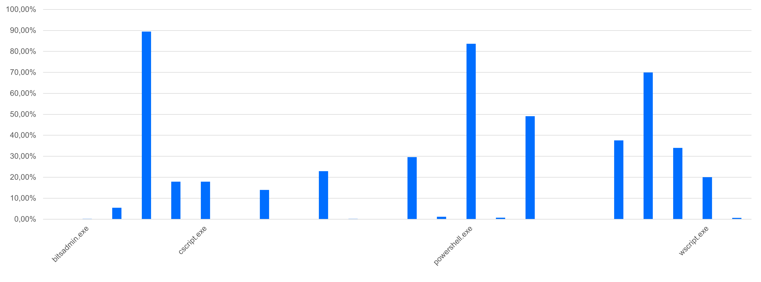
Unnötige Angriffsvektoren
Darüber hinaus umfassen 90 % der PowerShell-Nutzung Administratorkonten, was bedeutet, dass PowerShell für lokale Benutzer deaktiviert werden könnte.
BEISPIELE AUS DER PRAXIS
PowerShell wird jedoch von 83,6 % der Unternehmen verwendet. Dies bedeutet immer noch, dass ein Angreifer in ca. 17 % der Fälle potenziell bösartige Payloads auf Geräten ausführen kann, auf denen der Benutzer Powershell noch nie verwendet hat.
Bitsadmin ist ein Microsoft-Befehlszeilentool, das Dateiübertragungen im Hintergrund erleichtert und oft von Angreifern ausgenutzt wird. Laut einer Bitdefender-Studie nutzen nur 0,22 % der Unternehmen die App tatsächlich. Das bedeutet, dass es für 99,8 % der Unternehmen deaktiviert werden kann, wodurch die Wahrscheinlichkeit eines erfolgreichen Angriffs verringert wird, ohne die Geschäftstätigkeit zu beeinträchtigen.
cscript und wscript haben selten Einschränkungen auf Windows-Rechnern, aber weniger als 20 % der Unternehmen verwenden diese Tools tatsächlich. Dies hinterlässt eine Angriffsfläche von 80 %, auf der diese Dienstprogramme von Angreifern ausgenutzt werden können.

Slide 5
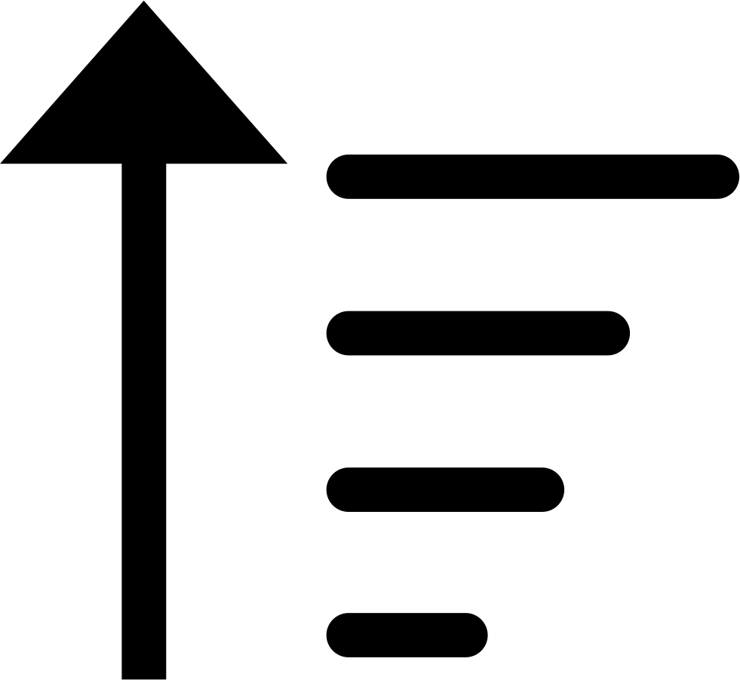

Unsere Vision
Wir stellen uns eine Welt vor, in der alle Unternehmen Risiken proaktiv managen, Compliance mühelos erreichen und schnell auf Bedrohungen reagieren können.
PROAKTIV
MÜHELOS
Bewährt
Identifizieren und adressieren Sie Risiken, bevor sie eintreten.
Funktionen der Enterprise-Klasse, zugänglich und einfach zu bedienen.
Durchweg erstklassige, weithin vertrauenswürdige Technologie

Slide 6
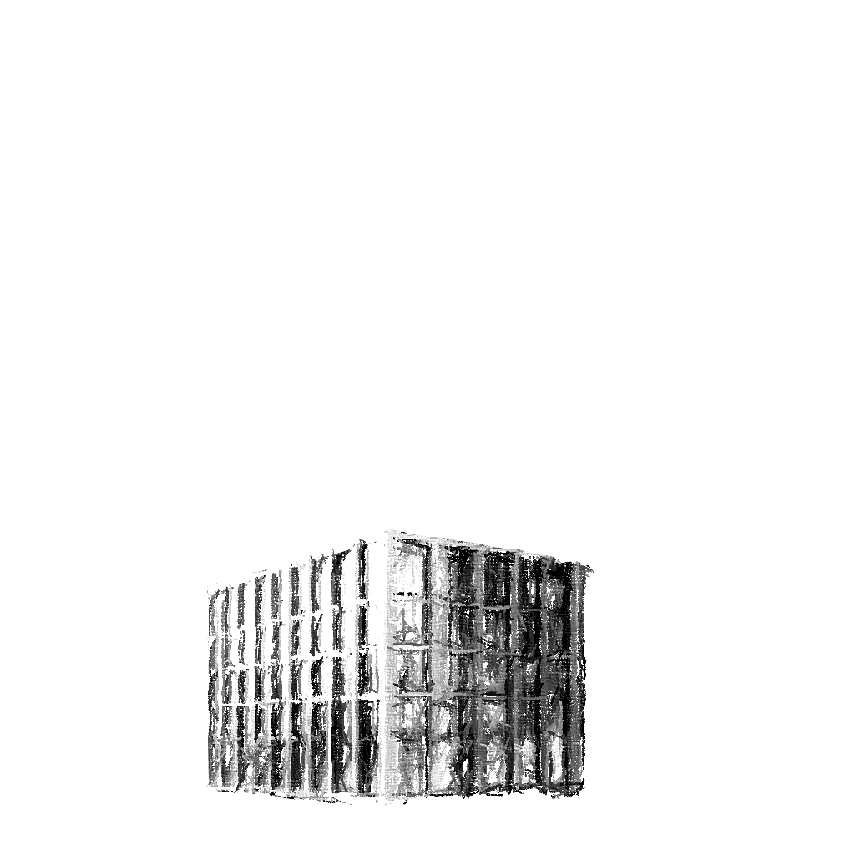
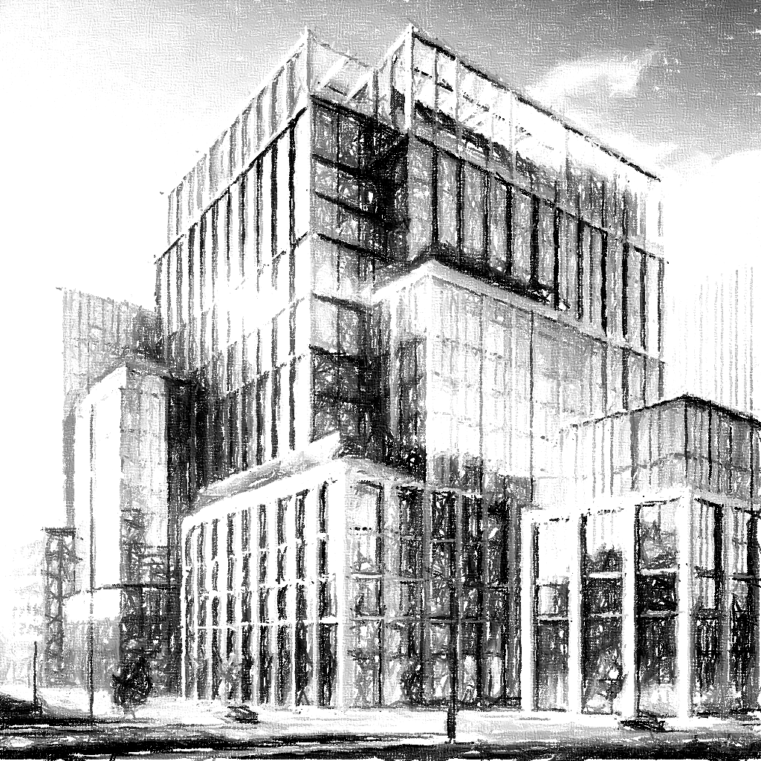

GZ Risk Management Vision
GravityZone bietet Ihnen:
Automated Resolution
360° Deep Visibility
Pragmatic Prioritization
Risks you can ignore
Unnecessary risks
Vorher
Nachher

Slide 7
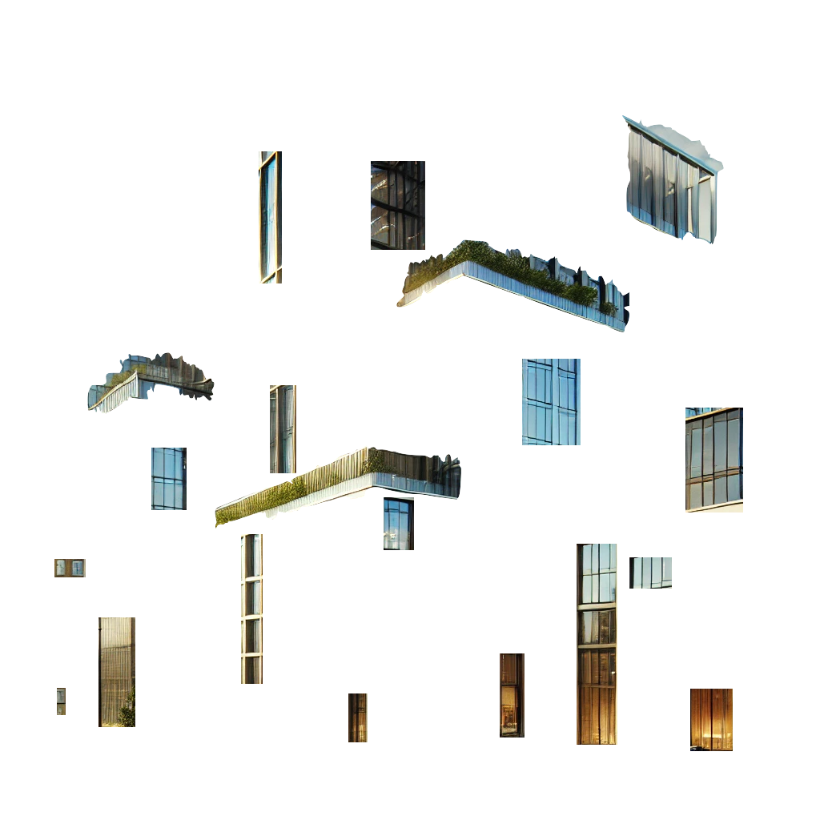
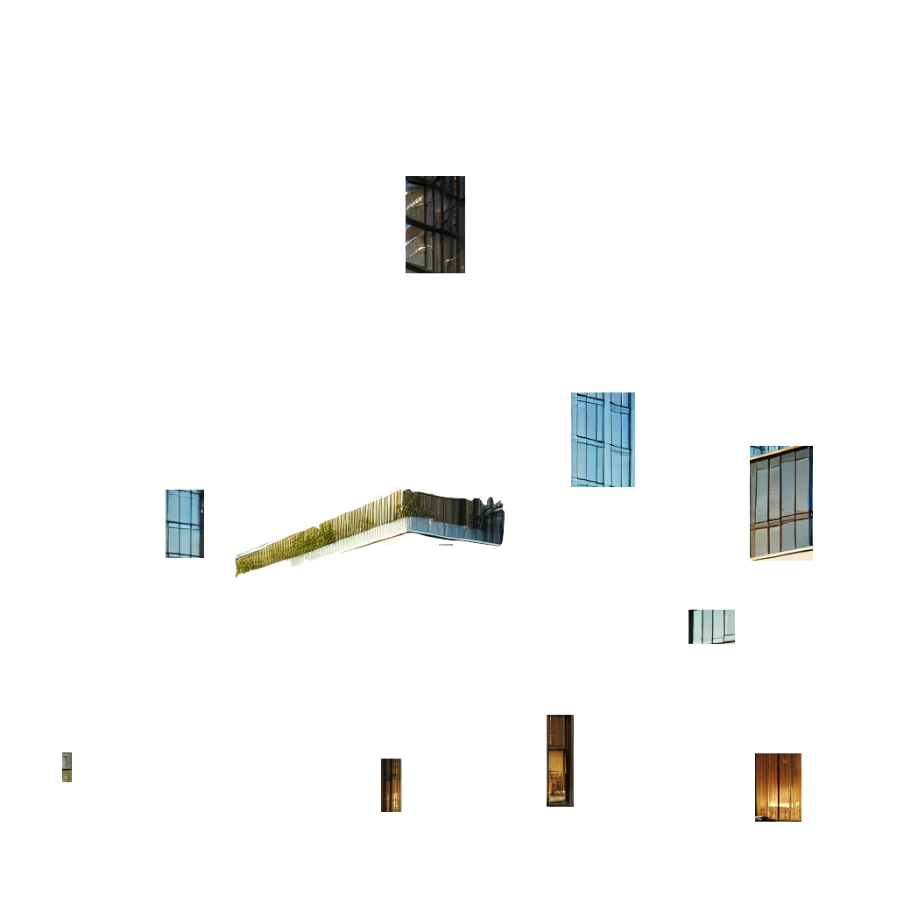
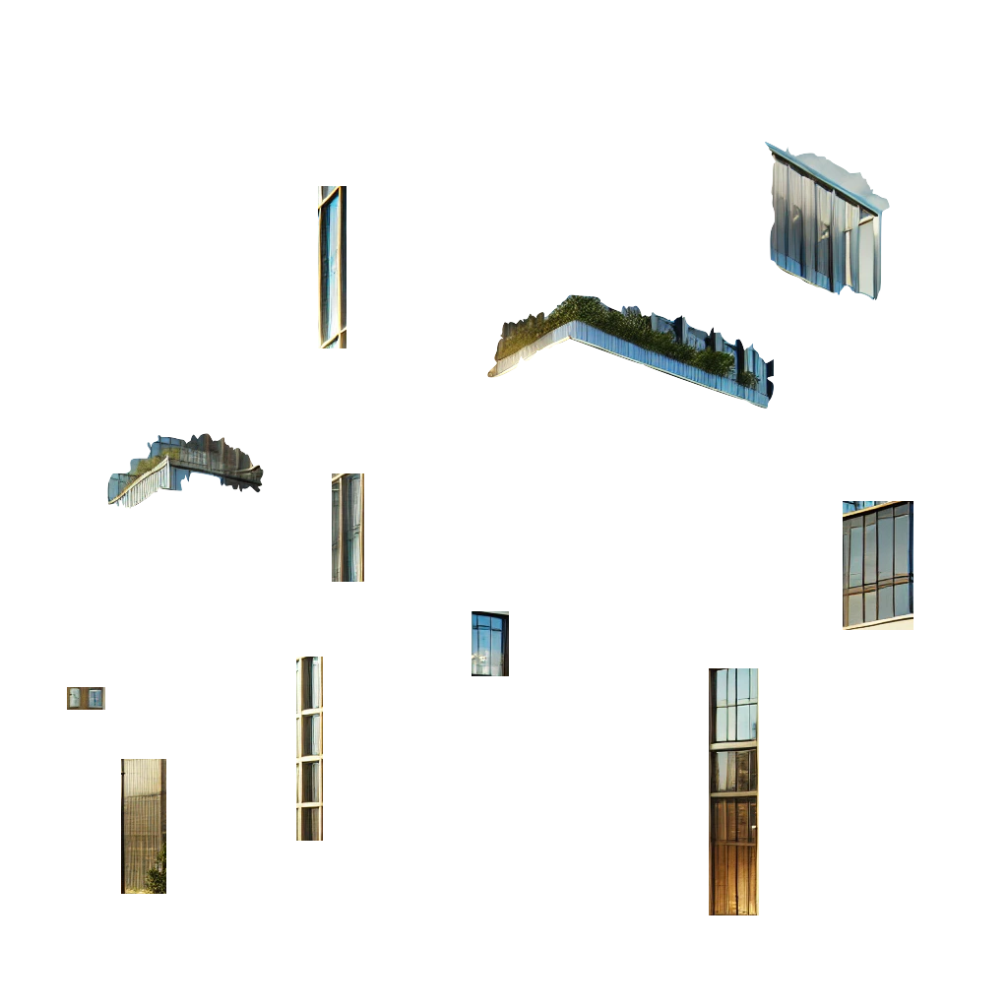

GZ Risk Management Vision
GravityZone bietet Ihnen:
Pragmatische Priorisierung
Automated Resolution
360° Deep Visibility
Risiken, die Sie ignorieren können
Unnecessary risks
Vorher
Nachher

Slide 8
GZ Risk Management Vision
GravityZone bietet Ihnen:
Pragmatische Priorisierung
Automated Resolution
360° Deep Visibility
Risiken, die Sie ignorieren können
Unnötige Risiken
Vorher
Nachher

Slide 9
GZ Risk Management Vision
GravityZone bietet Ihnen:
Pragmatische Priorisierung
Automatisierte Lösung
360° Deep Visibility
Risiken, die Sie ignorieren können
Unnötige Risiken
Vorher
Nachher

Slide 10
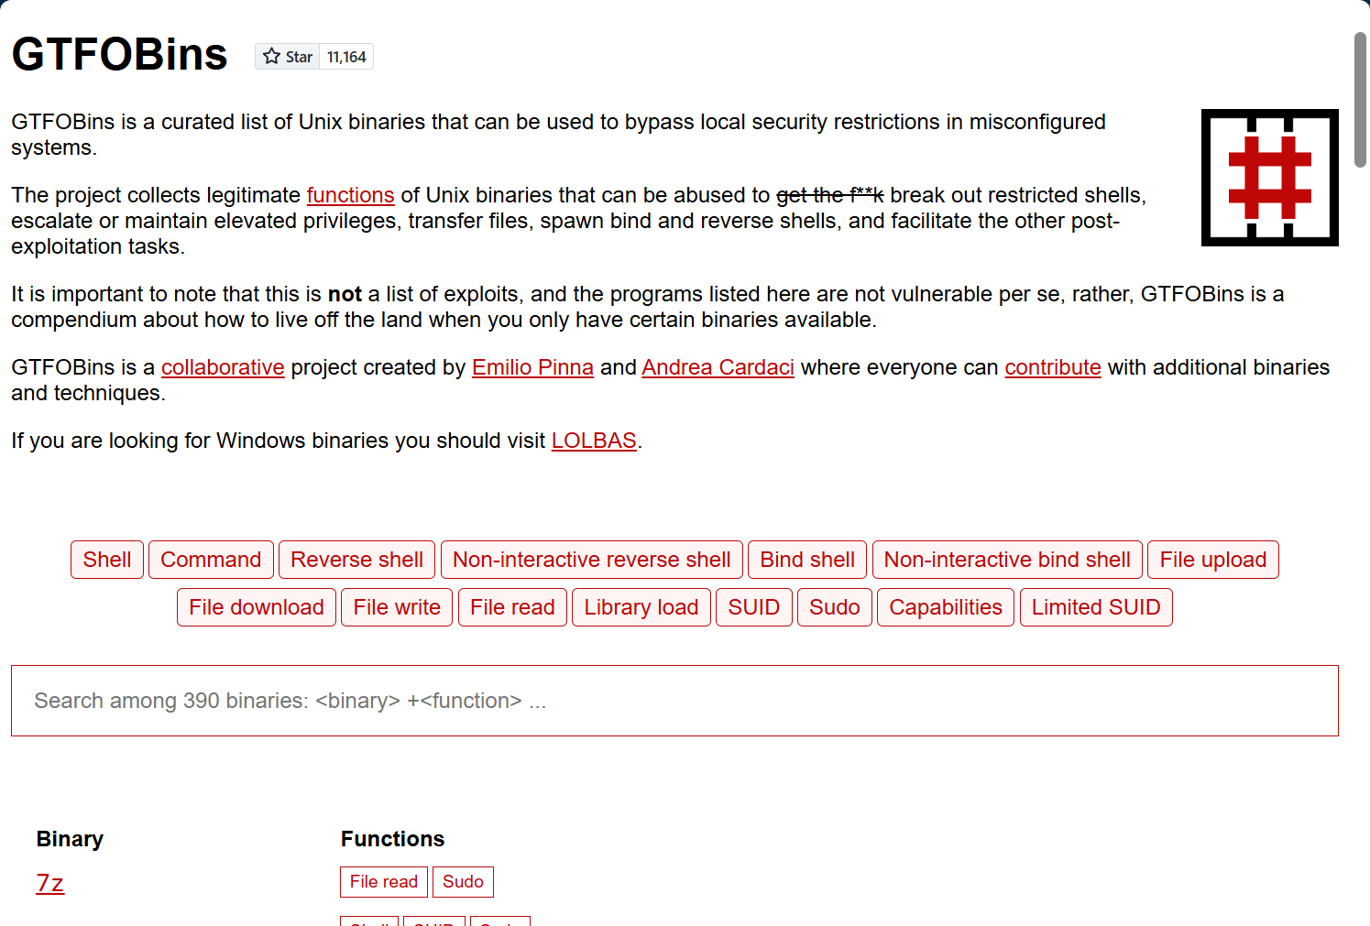
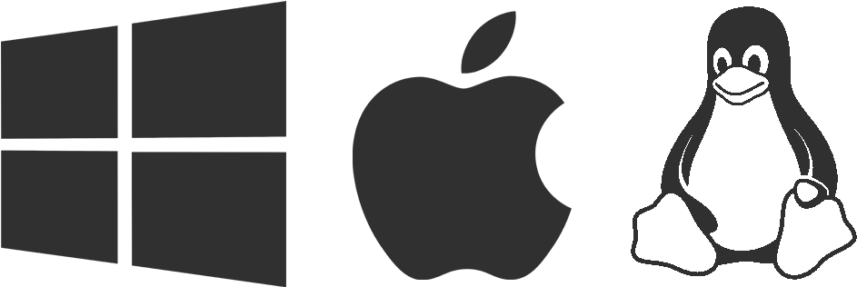
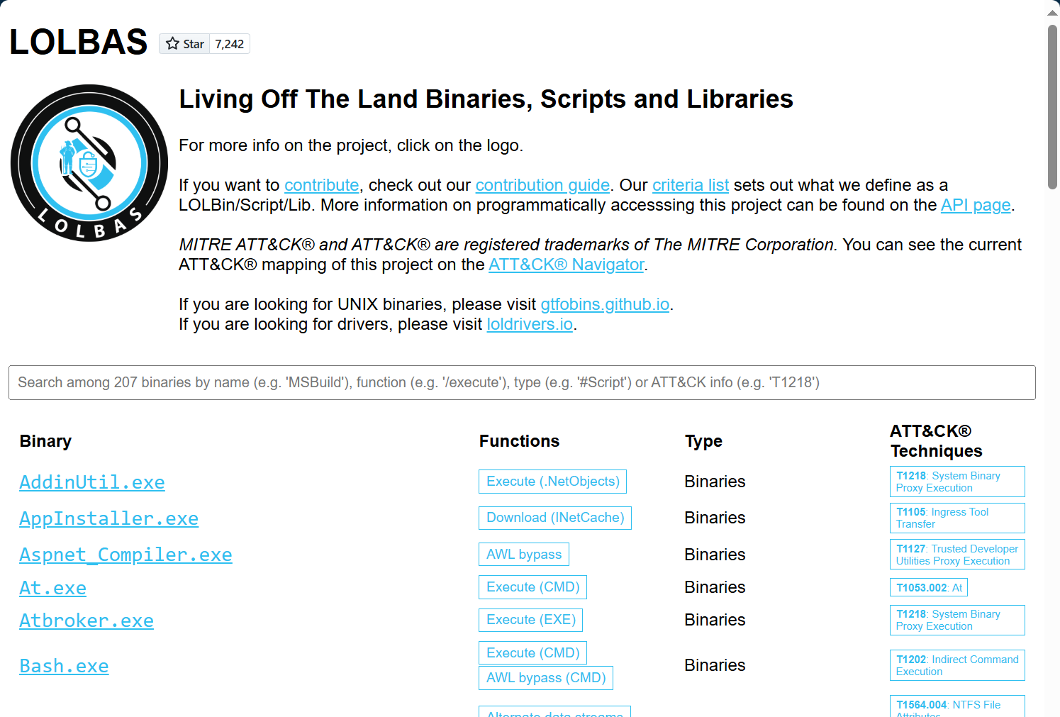
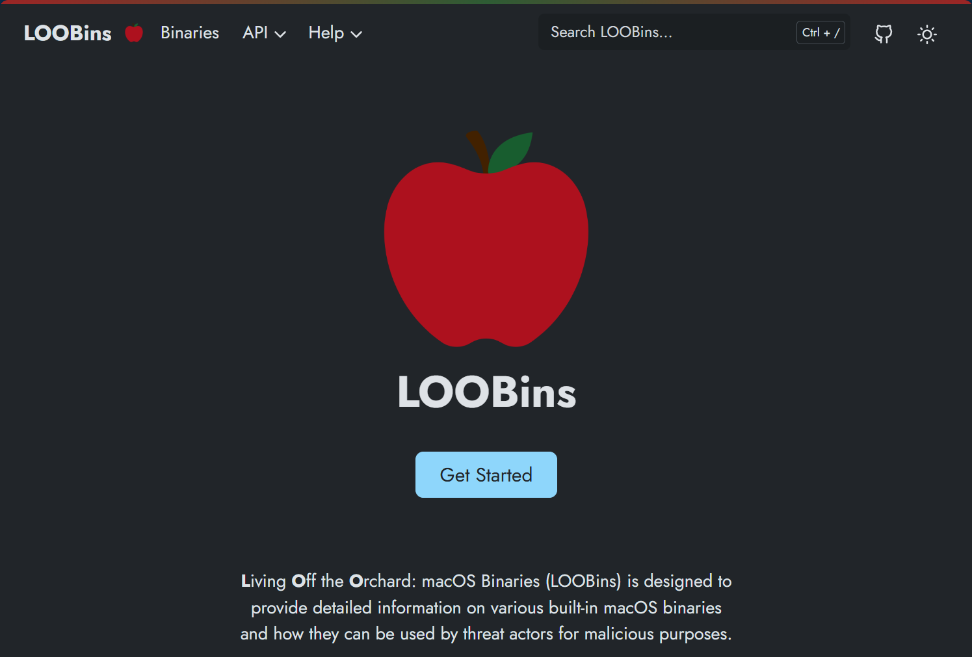
Angriffe nutzen legitime Werkzeuge, um sich anzupassen
200+
Windows binaries abused by threat actors
70% der größeren Vorfälle betreffen heute das Leben ohne Land (LotL) – Eine Technik, bei der Angreifer legitime Tools ausnutzen, die bereits auf dem System verfügbar sind
Angreifer verwenden erfolgreiche Angriffsmuster über verschiedene Systeme hinweg
Unnötige Angriffsfläche – Hunderte von riskanten legitimen Tools, die Benutzer nicht nutzen, die aber von Angreifern ausgenutzt werden

Slide 11

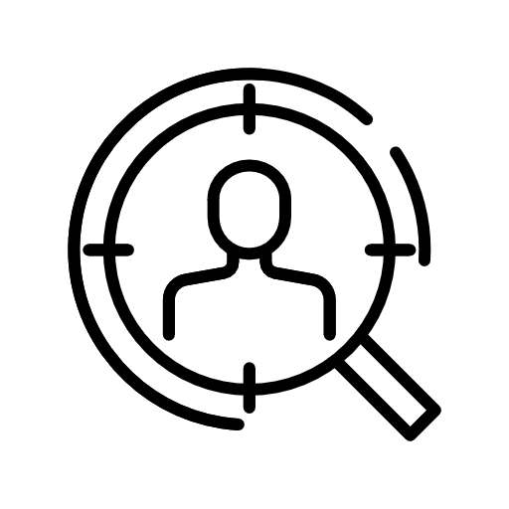
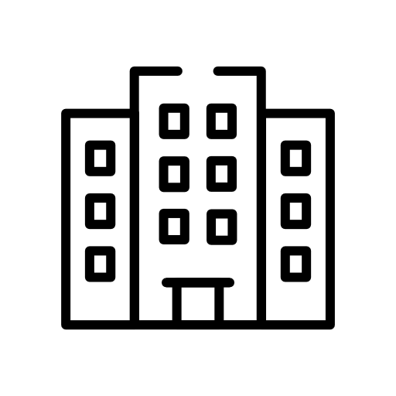

Unternehmen wollen das Risiko reduzieren, aber...
Es ist schwierig, alle 3 zu bekommen
HARDENING
USABILITY
MANAGEABILITY
Kleine Angriffsfläche
Keine / geringe Auswirkungen auf
Geschäftstätigkeit
Praktisch in der Umsetzung

Slide 12










Reduzierung der Angriffsfläche
Ransomware-Angriff
Ein häufiger Ransomware-Angriff per E-Mail.
email
Document
(CV)
Macro VBA
PowerShell
Payload
Breach
Die Schlussfolgerung lautet:
ES GIBT KEINE PERFEKTE SICHERHEIT, DIE ALLEN BEDÜRFNISSEN ENTSPRICHT
Jane (HR)
Work Laptop
Richard (Dev)
Work Laptop
Anne (IT)
Server Management
Benutzer sind einzigartig.
Ihre Sicherheit sollte es auch sein.
Disable email access
Needed for work
Needed for work
No use on servers
Disable Office & Adobe
Needed for work
Needed for work
No use on servers
Don’t allow powershell, wscript, … to run
No business impact
Needed for work
Needed for work
Don’t allow macros in documents
No business impact
Needed for work
No use on servers

Slide 13
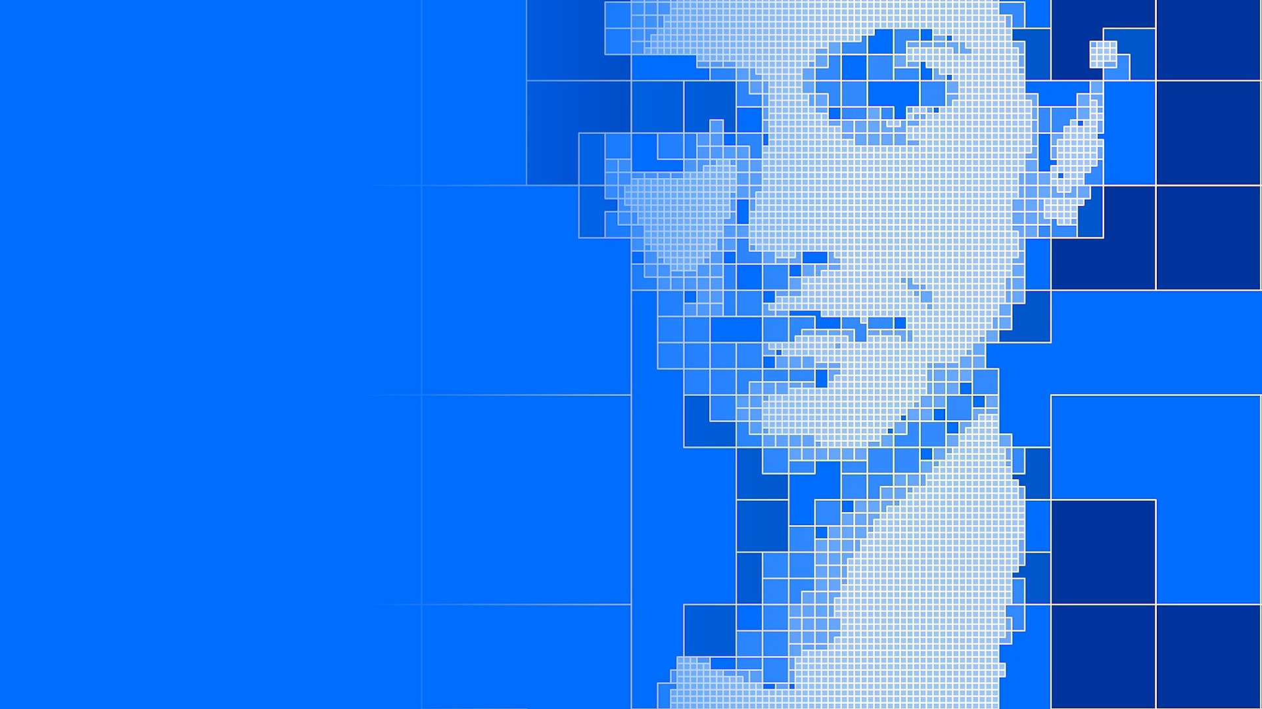

Introducing GravityZone
PHASR

Slide 14
Wie PHASR sich von der Konkurrenz abhebt
Maßgeschneidert
Präzise
Verwendung innovativer, KI-gesteuerter Härtung, die sich an sich ändernde Verhaltensweisen und Bedrohungen anpasst
Aktivieren von Einschränkungen auf Aktionsebene innerhalb aktiv verwendeter Tools, wobei nur riskantes, atypisches Verhalten blockiert wird
Erstellt Verhaltensrisikoprofile für jeden Benutzer und schränkt ein, was er nicht benötigt.
Dynamisch

Slide 15
Jeder Ihrer Benutzer ist einzigartig. Ihre Sicherheit sollte es auch sein.
Bei klassischen Security-Lösungen werden nur gängige Angriffsflächen gemanagt
User₁
User₂
User₃
User₄
PHASR verwendet für jeden Benutzer eine andere Erkennung, eine Erkennung, die dynamisch geändert wird und für diesen Benutzer (nicht für jeden) am besten geeignet ist
andere

Slide 16
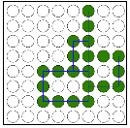
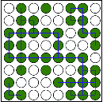
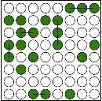
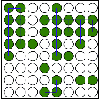
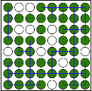
Der Wettbewerbsvorteil von PHASR
Attacker
Company X protected by Product A
So sieht PHASR in der Realität aus
(ständig im Wandel & in der Weiterentwicklung)
User₁ Attack
Surface Protection
User₂ Attack
Surface Protection
User₃ Attack
Surface Protection
User_{n} Attack
Surface Protection
Unternehmen X durch PHASR geschützt
Angriffsmuster: Vom Angreifer identifiziert
User₁ Attack
Surface Protection
User₂ Attack
Surface Protection
User₃ Attack
Surface Protection
User_{n} Attack
Surface Protection

Slide 17



Bitdefender GravityZone Stack
Integrated coverage across attack surfaces
Proactive
Identify and address risks before they materialize.
Extended Detection and Response & Managed Detection and Response
Effortless
Enterprise-grade security, risk and compliance management, made accessible and easy.
Advanced Protection, Endpoint Detection and Response
GravityZone Business Security Enterprise
Unified Risk & Compliance (Visibility, Prioritization, Resolution)
CSPM+
Offensive Services
External Attack Surface Management (H1, 2025)
Compliance Manager (H1, 2025)
Proven
Consistently top-ranked, widely trusted technology
Groundbreaking Hardening
Proactive Hardening and Attack Surface Reduction (PHASR)
Foundational Endpoint Controls
Endpoint Risk Analytics
Patching
Encryption
Content and Device Control

Slide 18
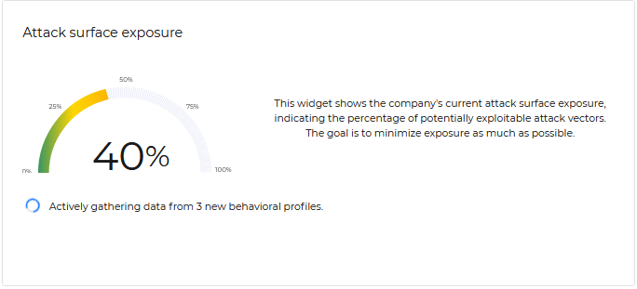
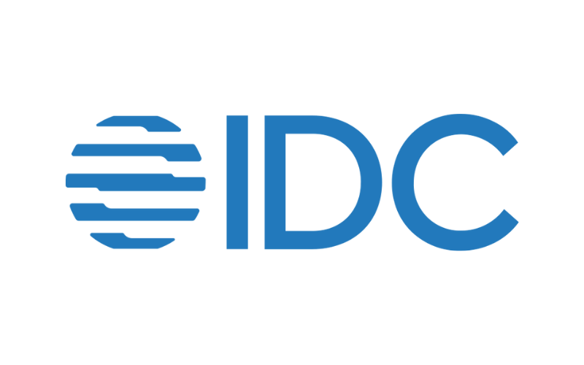
Wichtige Funktionen und Vorteile
Reduzierung der Angriffsfläche - identifiziert die 20% der Maßnahmen, die 80% der Verbesserungen generieren
Proaktive Prävention von LotL und gezielten Angriffen
Verbesserte Produktivität und betriebliche Effizienz
Reduzierte Alarmmüdigkeit
"Bitdefender has consistently performed well in independent tests including MITRE Engenuity and has introduced innovative features such as Deep Process Inspector and Advanced Reasoning. Most recently, in 2024 Bitdefender Proactive Hardening and Attack Surface Reduction (PHASR), a groundbreaking technology that transforms how defense-in-depth-security is applied and managed across businesses."
IDC, IDC ProductScape: Worldwide Small and Medium-Sized Business Endpoint Protection Market,
2024–2025: Technology Supplier Solution Functionality, doc #US52830124, January 2025
Notes:
Bitdefender hat in unabhängigen Tests, einschließlich MITRE Engenuity, durchweg gut abgeschnitten und innovative Funktionen wie Deep Process Inspector und Advanced Reasoning eingeführt.
Zuletzt im Jahr 2024 Bitdefender Proactive Hardening and Attack Surface Reduction (PHASR) - eine bahnbrechende Technologie, die die Art und Weise verändert, wie Defense-in-Depth-Security in Unternehmen angewendet und verwaltet wird

Slide 19
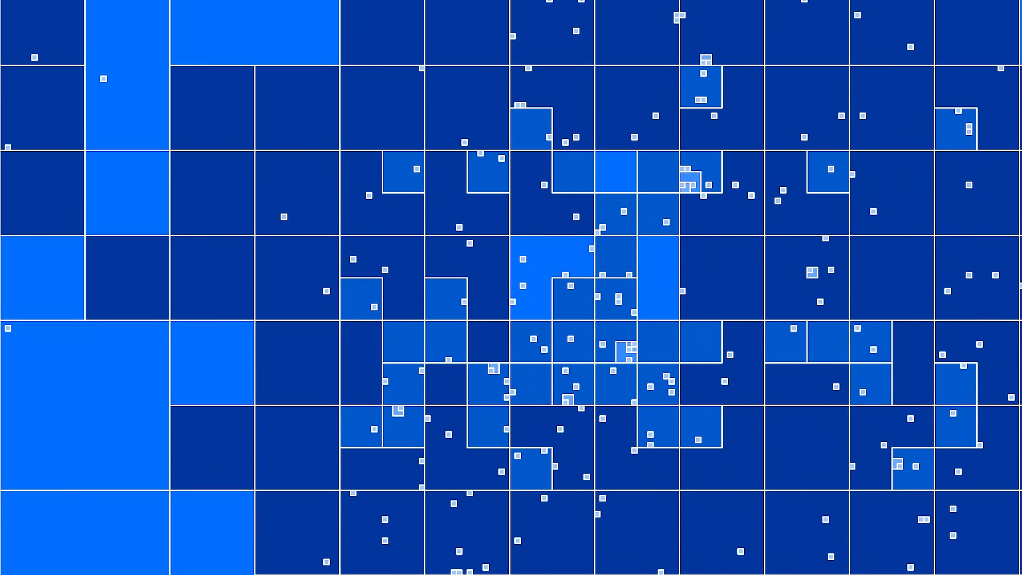
Thank you!

